Slide 1

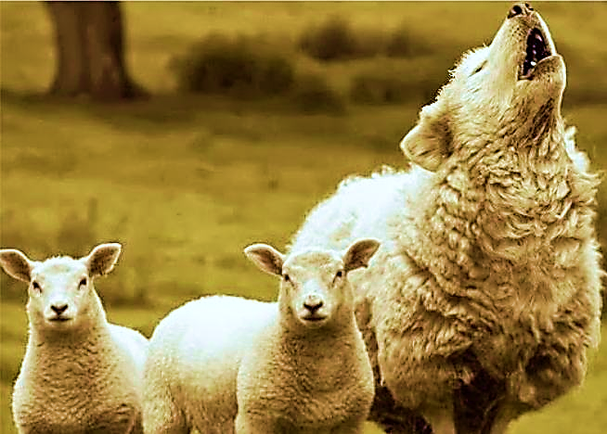
Lição 13
A APOSTASIA, DOS ÚLTIMOS DIAS
Revista Betel Jovens Conectar+ 1 trimestre 2022
#CASALM&F

Slide 2




Pr. Júlio César Medeiros

Slide 3





Lição 13
A APOSTASIA, DOS ÚLTIMOS DIAS
Texto de Referência: 1 Tm 4.1-6
VERSÍCULO DO DIA
VERDADE APLICADA
OBJETIVOS DA LIÇÃO
MOMENTO DE ORAÇÃO
"Virá o tempo em que não sofrerão a sã doutrina, mas tendo comichão nos ouvidos, amontoarão para si doutores, conforme as suas próprias concupiscências". 2Tm 4.3
A apostasia é sinal da iminente vinda de Cristo.
- Conceituar a palavra apostasia;
- Enumerar os aspectos da apostasia;
- Compreender que é possível vencer o espírito da apostasia.
Oremos para que Deus nos dê graça e força para vencer os tempos trabalhosos.
🙏

Slide 4

TEXTO
1 Timóteo 4:1-6
2. Tais ensinamentos vêm de homens hipócritas e mentirosos, que têm a consciência cauterizada
3. E proíbem o casamento e o consumo de alimentos que Deus criou para serem recebidos com ação de graças pelos que crêem e conhecem a verdade.
4. Pois tudo o que Deus criou é bom, e nada deve ser rejeitado, se for recebido com ação de graças,
5. Pois é santificado pela palavra de Deus e pela oração.
6. Se você transmitir essas instruções aos irmãos, será um bom ministro de Cristo Jesus, nutrido com as verdades da fé e da boa doutrina que tem seguido.
1. O Espírito diz claramente que nos últimos tempos alguns abandonarão a fé e seguirão espíritos enganadores e doutrinas de demônios.

Slide 5
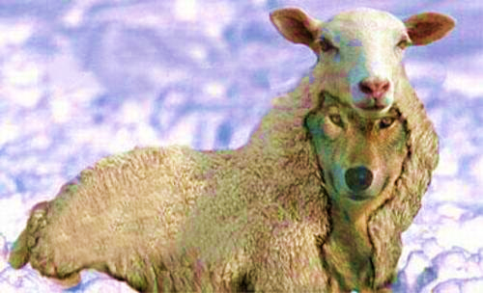
INTRODUÇÃO
A Palavra de Deus faz recomendações acerca da apostasia dos últimos dias. Cabe a nós nos preparar e nos orientar conforme a Palavra de Deus para que não venhamos ser presas fáceis de lobos vestidos de ovelha.

Slide 6
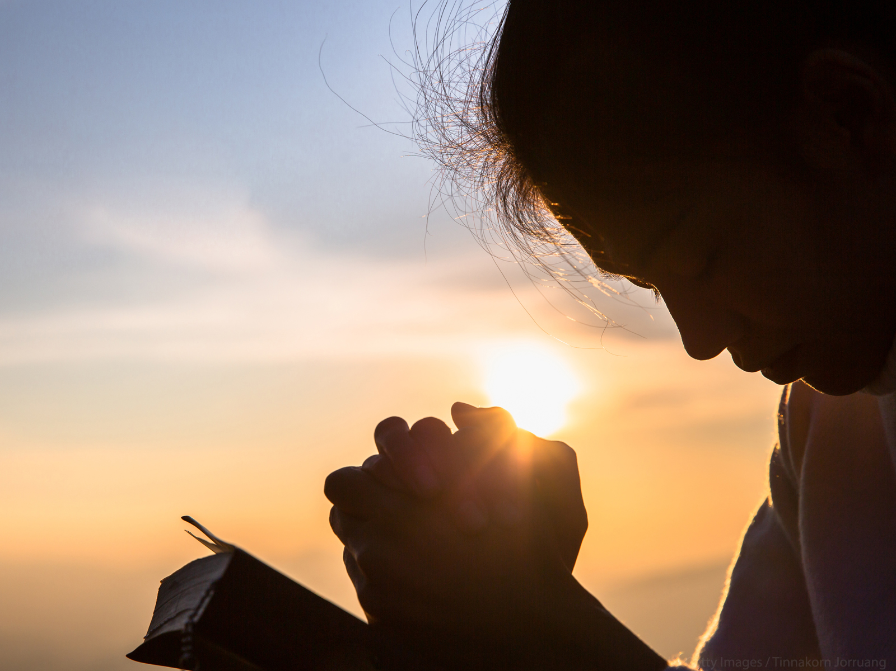
PONTO-CHAVE
"O conhecimento de Deus e uma vida de oração nos darão vitória ante a apostasia".

Slide 7
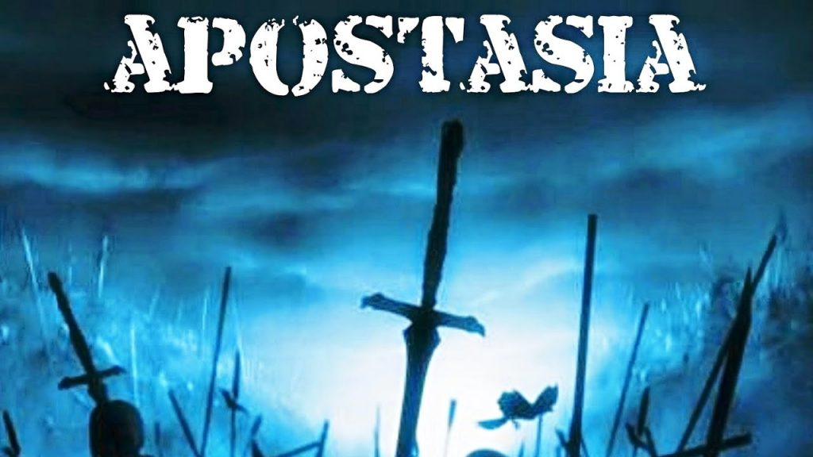
1 - O QUE SIGNIFICA APOSTASIA?
A expressão "apostasia traz a ideia de renegar algo; na maioria das vezes, traz o sentido de renunciar as crenças de uma determinada religião ou abandonar a fé. O termo latim "apostasía", significa abandono de um partido.

Slide 8
1 - O QUE SIGNIFICA APOSTASIA?
1.1. Apostasia doutrinária
1.2. Apostasia moral
Paulo é enfático ao dizer a respeito da apostasia doutrinária. Que Deus nos dê discernimento espiritual para que venhamos combater estes falsos mestres. Na visão de Judas, estes homens se assemelham a nuvens sem água que são levados pelo vento e árvores sem raiz e infrutíferas (Jd 12). A Bíblia diz que temos a unção do Santo e sabemos tudo porque conhecemos a verdade (1Jo 2.20).
A apostasia moral se caracteriza pelo abandono de uma vida de santificação e pelo retorno às práticas da natureza pecaminosa. Algumas das características do desvio moral são: avareza, soberba, amizade aos deleites, e não ser amigo de Deus. Urge à igreja viver em santificação!

Slide 9
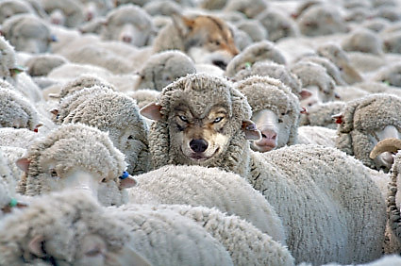
REFLETINDO
A apostasia dos últimos tempos nos mostra o quanto precisamos estar alertas, pois a volta de Cristo se aproxima".
Pr. Davi Nacif

Slide 10
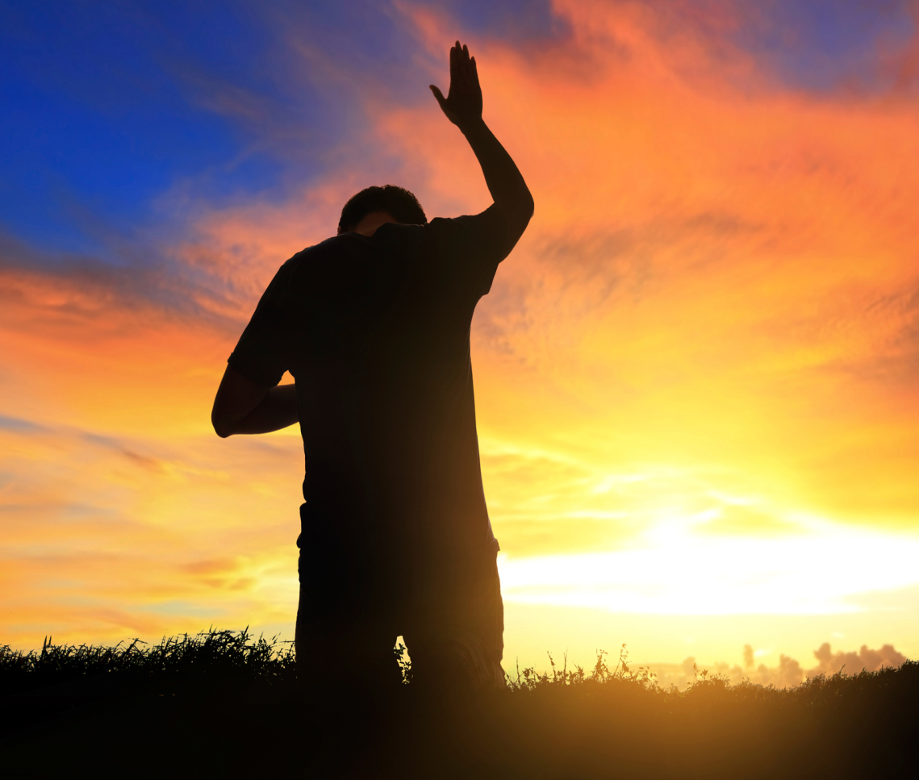

2 - OS ÚLTIMOS DIAS SERÃO TEMPOS TRABALHOSOS
Paulo diz que ainda que sejamos infiéis, Deus permanece fiel, pois não pode negar a Sua própria natureza (2Tm 2.13). Ao sermos provados, é imprescindível, que estejamos convictos de que Deus está ao nosso lado.

Slide 11
2 - OS ÚLTIMOS DIAS SERÃO TEMPOS TRABALHOSOS
2.1. Uma sociedade entregue ao pecado
2.2. Desviarão seus ouvidos da verdade
Pelas características dos homens e suas ações, percebemos que neste tempo as pessoas viverão a libertinagem e serão dominados pelo hedonismo. Conforme diz o texto, os homens serão amantes de si mesmos, vivendo uma vida sem pensar nos outros, ou seja, o egoísmo será manifesto em sua plenitude. Este é o retrato de uma sociedade sem Deus e que vive à mercê de seus deleites.
Paulo salienta a Timóteo que chegaria um tempo em que as pessoas não aguentariam ouvir a verdade, pois teriam comichão nos ouvidos e, como consequência, estabeleceriam líderes que apoiassem seu estilo de vida (2Tm 4.3-4). Percebemos o esforço de alguns lideres tentando ajustar o Evangelho às pessoas; quando, na realidade, as pessoas é que necessitam ajustar a sua vida ao Evangelho.

Slide 12

3 - COMBATENDO O ESPÍRITO DA APOSTASIA
E inevitável que ocorram os levantes e venham os ventos de doutrina. A igreja primitiva sofreu tenazmente com as muitas heresias e perseguições, mas a obra seguiu adiante, pois a igreja perseverava na doutrina dos Apóstolos, na oração e na comunhão (At 2.42-43).

Slide 13
3 - COMBATENDO O ESPÍRITO DA APOSTASIA
3.1. Permanecendo na verdade
3.2. Seja sóbrio e cumpra o seu ministério
Diante do quadro de degradação moral e doutrinária que viria sobre o mundo, Paulo aconselha Timóteo a permanecer naquilo que aprendeu. A Escritura, é proveitosa para ensinar, redarguir, corrigir e instruir em justiça (2Tm 3.16). Evangelho, que é o poder de Deus na transformação da sociedade. Não podemos nos curvar diante das conveniências dos falsos ensinamentos. Evangelho é mudança de vida e renúncia.
Os tempos podem ser trabalhosos, mas precisamos avançar. Jesus deixou claro que as portas do inferno não prevalecerão contra a Igreja (Mt 16.18). O Deus que confiou a nós tamanha responsabilidade é fiel para nos fortalecer todos os dias; capacitando-nos a batalhar pela fé no cumprimento da carreira. Paulo teve a honra de dizer: "Combati o bom combati, acabei a carreira e guardei a fé (2Tm 4.7).

Slide 14

CONCLUSÃO
Não podemos perder tempo com falsos mestres e suas inovações, o Evangelho de Cristo possui tudo o que o ser humano precisa para vencer essa jornada e alcançar os Céus.
Fonte: Revista Betel Conectar+, Lição 13. 1° Tri, 2022.

Slide 15



Revista Jovens | Conectar + | Professor | A partir de 18 anos | 4º Trimestre 2021
https://www.youtube.com/c/BoaSemente
https://juliocesarmedeiros.org/blog-2/
Edição: Pb. Moacyr Santos & Missª. Fátima Oliveira #CasalM&F

Slide 16










COMO AJUDAR?
https://t.me/juliocesarmedeiros

Slide 17





M&Fassessoria CONTÁBEIS
Precisando de um contador? Nós cuidamos do seu MEI
Abertura de MEI
Legalização de CNPJ: Constituições, alterações e encerramentos
Regularização der empresas junto aos orgãos
IRPF (Imposto de renda pessoa física).
https://www.instagram.com/mefassessoria_contabeis/?utm_medium=copy_link
https://www.facebook.com/mefassessoriacontabeis
Pb. Moacyr Santos & Missª. Fátima Oliveira #CasalM&F
(62) 991502978

